Slide 1
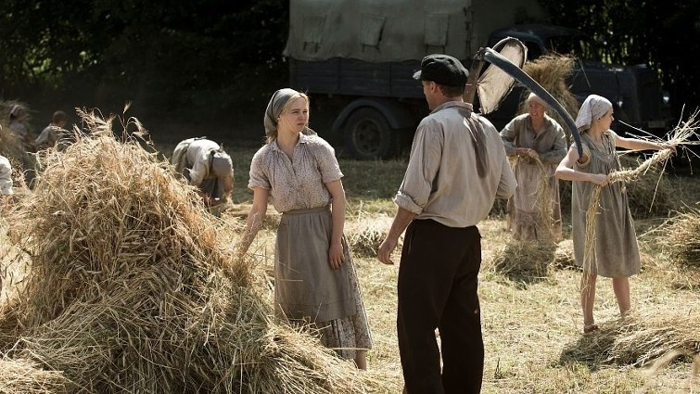
LUDZIE KRESÓW: OPOWIEŚCI NIEZNANE
Rozmowa, która nigdy się nie odbyła
Fotografia 1. Kadr z filmu "Wołyń"

Slide 2
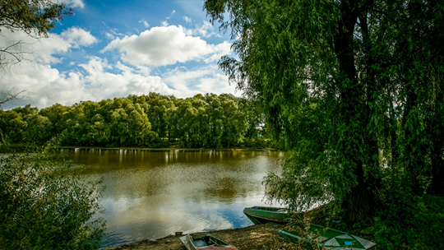
Wspomnienia z lat młodzieńczych
Mam na imię Kamil i urodziłem się 8 lat po śmierci mojego dziadka Kazimierza.
Kazimierz przyszedł na świat na Wołyniu i całe życie marzył by kiedyś tam wrócić.
Przedstawiam opowieść o dzieciństwie na Wołyniu w formie wywiadu z moim dziadkiem, który nigdy się nie odbył.
Fotografia 2. Rzeka Horyń

Slide 3
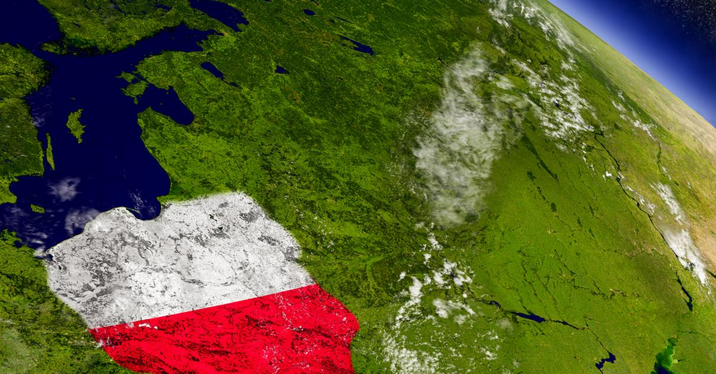
Dziadku, urodziłeś się na Ukrainie. Czy to oznacza, że jesteśmy Ukraińcami z pochodzenia?
Nie, wnuczku. Jesteśmy Polakami.
Mapa 1.

Slide 4
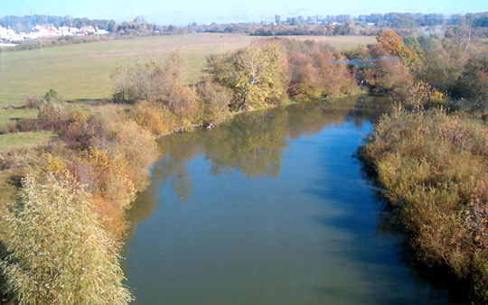
Jak to się stało, że urodziłeś się na Ukrainie?
Stało się tak za przyczyną Tekli i Michała Szymańskich - moich dziadków, a twoich pradziadków, którzy wraz ze swoimi dziećmi - Władziem i Bronią, tuż po zakończaniu I Wojny Świtowej wyjechali z niewielkiej miejscowości w okolicach Lublina, by zasiedlić ziemie odzyskane na Wołyniu.
Fotografia 3. Rzeka Horyń

Slide 5
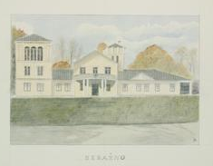
Gdzie osiedlili się moi pradziadkowie?
Początkowo przybyli do miejscowości Deraźne, która usytuowana była na wysokim brzegu rzeki Horyń, i odznaczała się wyjątkową malowniczością.
Nad całością okolicy górował wówczas elegancki dwór, który przez dwa wieki należał do rodziny Bożydar-Podhorodeńskich.
Tam właśnie, od hrabiny Zofii Rotermondowej zakupili dwadzieścia mórg ziemi w kolonii Klin Stawecki oddalonej od Deraźnego o około 18 km.
Fotografia 4. Dwór w Deraźne

Slide 6
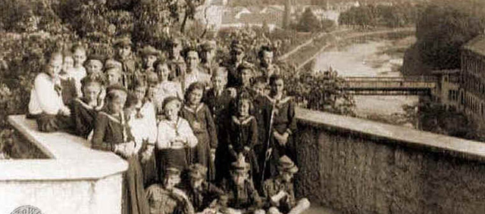
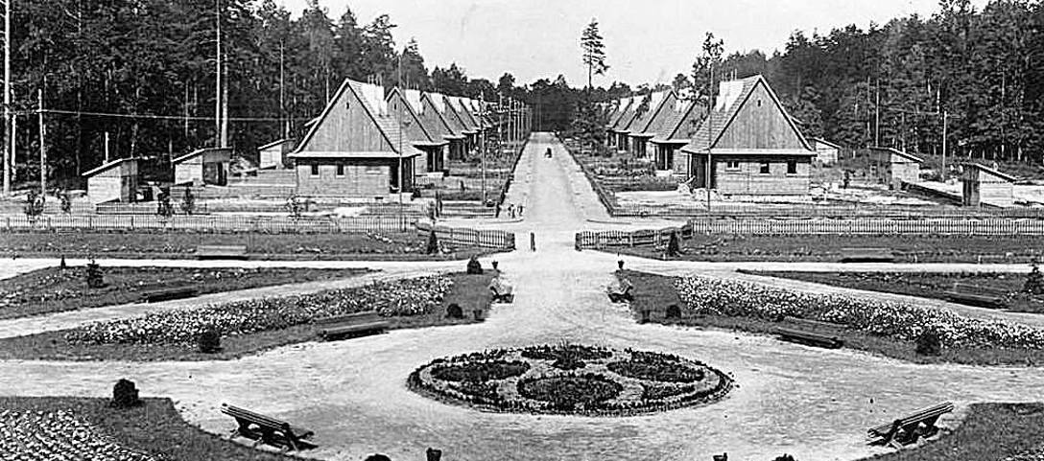
Był to okres bardzo bogaty w tego typu parcelacje wielkich, nierentownych majątków.
W podobny sposób powstały również sąsiednie polskie wsie i osady, takie jak: Polanówka Stara i Nowa, Perłysianka, Marianówka, Pieńki, Pendyki, Radomianka, Dąbrówka, czy Kolonia Tomaszów.
Natomiast w odległości około 8 kilometrów w kierunku Kostopola wyrosło miasteczko Janowa Dolina, gdzie odkryto dość spore pokłady bazaltu.
Janowa Dolina była modelowym osiedlem, zbudowanym na podstawie nowoczesnego planu urbanistycznego, w pełni zelektryfikowanym, wyposażonym w sieć wodno-kanalizacyjną.
Fotografia 5. Uczniowie w Janowej Dolinie
Fotografia 6. Janowa Dolina

Slide 7
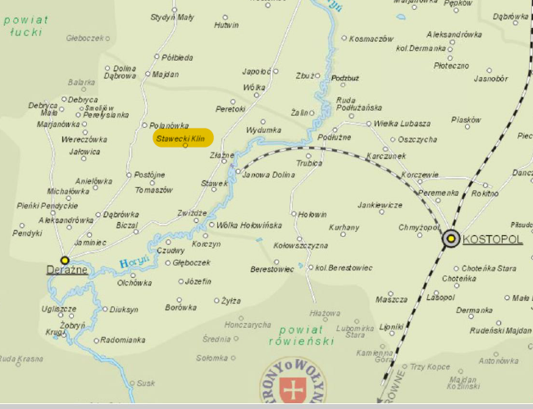
Z tego wynika, że Tekla i Michał zamieszkali we wsi Klin Stawecki, prawda?
Zgadza się. To było przepiękne miejsce.
Z biegiem czasu kolonia Klin Stawecki rozbudowała się wzdłuż trzech głównych dróg. Otaczający teren był płaski, cały usłany wyjątkowo urodzajnymi polami uprawnymi i łąkami, które w okresie letnim mieniły się bogactwem barw.
Mapa 2.

Slide 8
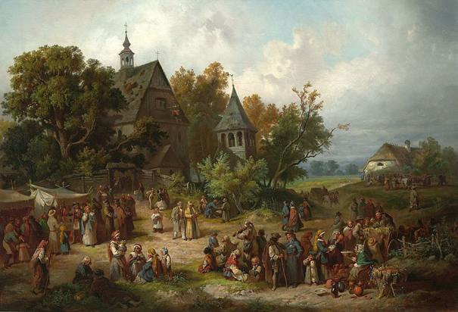
Dziadku, opowiedz mi, jak poznali się Twoi rodzice?
W lipcu 1928 roku, w kościele parafialnym w Deraźne odbywał się odpust.
Tego właśnie dnia mój tato - Władysław poznał swoją przyszłą żonę - Aniutkę. Dziewczyna pochodziła z sąsiedniej miejscowości Radomianka.
Władysław był tak zauorczony Anną, że jeszcze tego samego roku oświadczył się, a w 1929 roku wzięli ślub.
Fotografia 7. Odpust na wsi, Franciszek Kostrzewski 1866

Slide 9
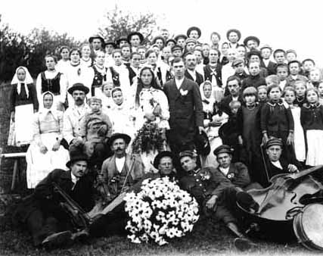
Podobno babcia była wtedy bardzo młoda i wcale nie chciała wychodzić za mąż...
To prawda. Anna miała wtedy zaledwie 16 lat a Władysław 22 lata.
Ze względu na małoletność narzeczonej biskup Diecezji Łucko-Żytomierskiej, Adolf Piotr Szelążek, musiał wyrazić zgodę na ślub.
Skromna uroczystość odbyła się w kościele parafialnym pw. Trójcy Świętej i św. Marii Magdaleny w Deraźnem, a ślubu młodej parze udzielił ks. Michał Dąbrowski.
Po latach moja mama przyznała się, że żal jej się zrobiło Władysława, bo długo o nią zabiegał i zgodziła się na ślub.
Fotografia 8. Fotografia ślubna z początku XX w.

Slide 10
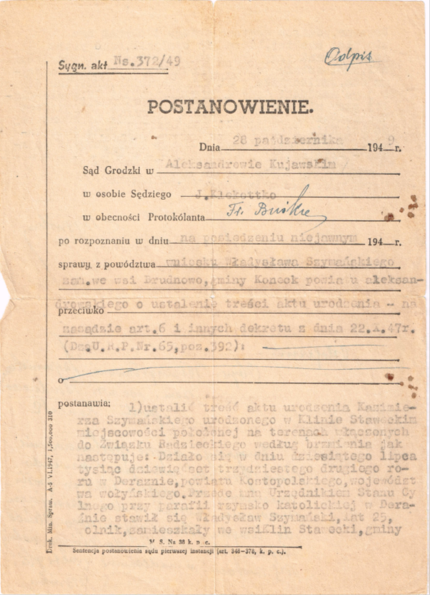
Dziadku, podobno byłeś wcześniakiem?
Zgadza się. Urodziłem się 8 lipca 1932 roku, dwa miesiące przed terminem i już dwa dni później, 10 lipca, w pośpiechu zostałem ochrzczony i zapisany w urzędzie.
Rodzina obawiała się, że nie przeżyję. Wiem z opowiadań, że Twoja prababcia Tekla żarliwie modliła się o zdrowie dla mnie do Matki Bożej Nieustającej Pomocy.
W tych czasach nie było inkubatorów i oddziałów neonatologicznych, i wiele dzieci urodzonych przed czasem umierało.
Ja miałem jednak silny organizm. Przez dwa miesiące byłem bardzo cichutki i niemal cały czas spałem, ale gdy przyszedł ten właściwy termin porodu, ożywiłem się i zacząłem płakać jak wszystkie w pełni zdrowe noworodki.
Cała rodzina odetchnęła z ulgą.
Fotografia 9. Dokument urzędowy potwierdzajcy datę urodzenia Kazimierza

Slide 11
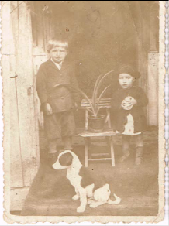
Często powtarzasz, że chciałbyś kiedyś jeszcze wrócić na Ukrainę i odwiedzić wieś w której się urodziłeś. Czy to oznacza, że podobało Ci się tam?
Oj tak. To był najszczęśliwszy i najbardziej beztroski czas w moim życiu.
Około 1939 roku Klin Stawiecki mocno się rozrósł. Obejmował łącznie około trzydzieści gospodarstw rolnych i był umownie podzielony na Klin Lubelski i Klin Kielecki. Nasza rodzina zamieszkiwała część lubelską.
Życie rodzinne toczyło się wspaniale - przepiękne okolice, dookoła las, stawy i rzeka Horyń. Również dzieci wspaniale się rozwijały. Starsze z nich uczyły się w miejscowej szkole w Polanówce.
Fotografia 10. Fotografia rodzinna – Kazimierz i jego kuzynka.

Slide 12
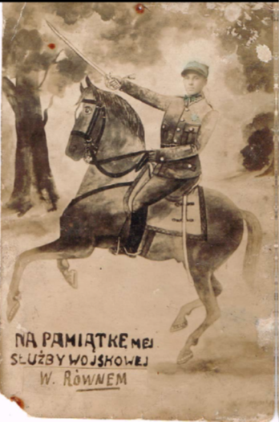
Podobno w naszej rodzinie był prawdziwy ułan...
Zgadza się. Był nim brat mojej mamy a twojej prababci – Stefan Skalski.
Służył w 21 Pułku Ułanów Nadwiślańskich w garnizonie Równe, na Wołyniu.
Cała rodzina była z niego bardzo dumna.
Niestety nie są znane jego losy. Pozostała jedynie ta fotografia.
Fotografia 11. Stefan Skalski

Slide 13
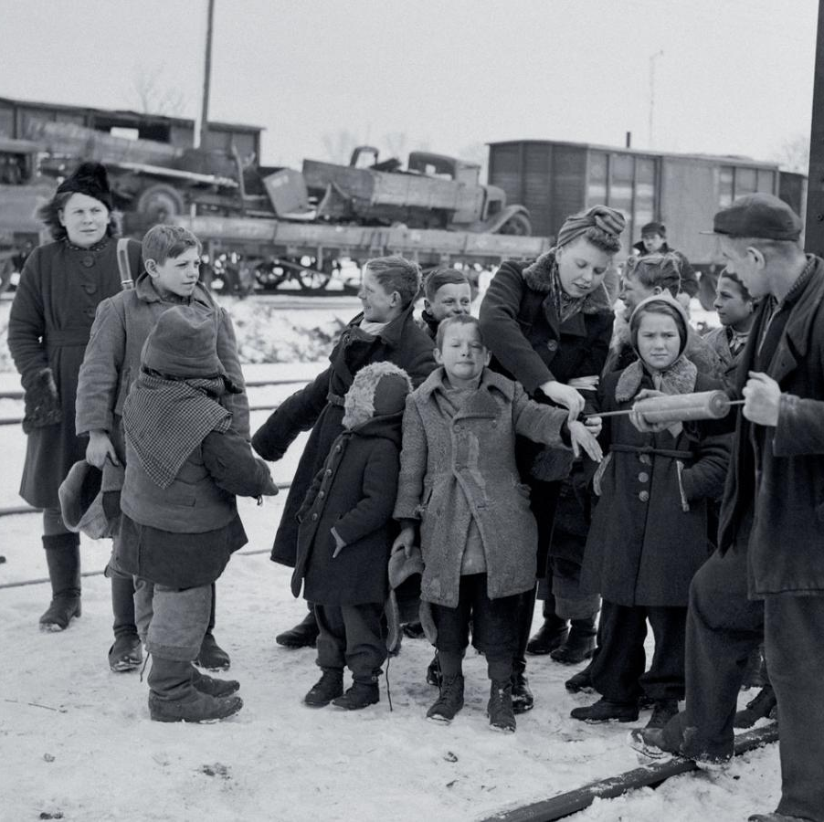
Jak to się stało, że musieliście wyjechać z Klina Staweckiego?
Niestety czasy stawały się coraz bardziej niespokojne. We wrześniu 1939 roku wybuchła wojna, a po wejściu na tereny Wołynia wojsk radzieckich w tym samym roku rozpoczęła się nagonka na Polaków.
Opowiadano o partyzantach UPA, którzy coraz częściej napadali wioski i mordowali Polaków.
Wyżsi urzędnicy państwowi polskiego pochodzenia wraz z rodzinami byli wywożeni na Sybir. Wiele bogatszych polskich rodzin zaliczonych do tzw. „kułaków” miało przygotowane suchary na ewentualny wyjazd i każdej nocy z niepokojem kładło się spać, gdyż tego rodzaju wysiedlenia odbywały się właśnie nocą.
Wojska polskie zostały rozbrojone przez żołnierzy Związku Radzieckiego.
Fotografia 12. Przesiedlenia Polaków z Kresów

Slide 14
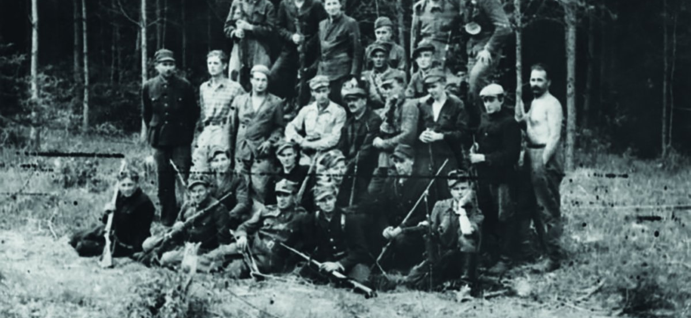
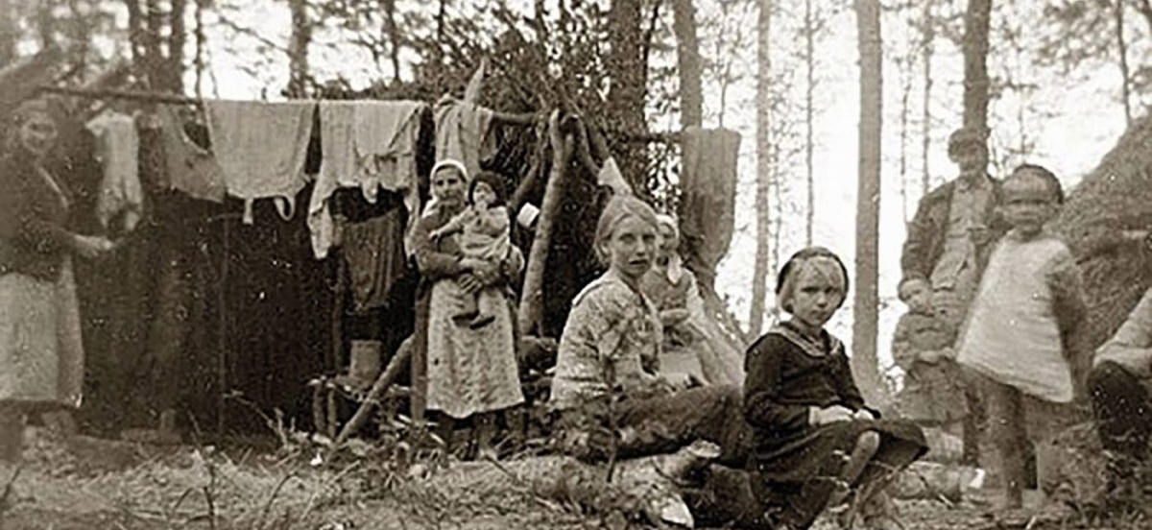
Nastały niebezpieczne czasy... A jak żyło się zwykłym Polakom zamieszkującym małe osady?
Rabunki z bronią w ręku i mordowania pojedynczych rodzin polskich przez bandy UPA rozpoczęły się późną jesienią 1942 roku.
Odpowiedzią na tę sytuację stało się tworzenie oddziałów polskiej samoobrony, inicjowane przez lokalnych przywódców społeczności polskiej.
Lokalna ludność wspierała oddziały samoobrony dostarczając im żywność. Podobnie czyniła również nasza rodzina. Przynajmniej dwa razy w tygodniu pod osłoną nocy przemykaliśmy do lasu, gdzie stacjonował oddział samoobrony, by zanieść im żywność.
Wraz z nasilaniem się pogromów ludności polskiej przez bandy UPA mieszkańcy Klina Staweckiego i innych sąsiadujących wiosek coraz częściej wieczorami opuszczali swoje domostwa. Z obawy przed atakiem, kryliśmy się w zbożach i pobliskich lasach, by tam bezpiecznie spędzić noc.
Fotografia 13. Oddział samoobrony na Wołyniu;
Fotografia 14. Uchodźcy w bazie samoobrony.

Slide 15
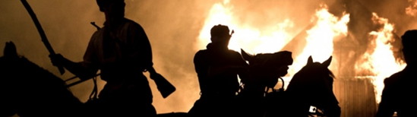
Dużo obecnie mówi się o rzeziach, które wtedy miały miejsce na Wołyniu. Czy coś pamiętasz z tego straszliwego czasu?
Pamiętam bardzo wyraźnie. Wciąż mam przed oczami obrazy jaskrawych łun na niebie, które zwiastowały pożary kolejnych wiosek.
Przerażające wydarzenie miało miejsce w nocy z 22 na 23 kwietnia 1943 roku. To był Wielki Piątek. Zbliżały się Święta Wielkanocne i nikt nie spodziewał się czegoś tak strasznego.
Żołnierze UPA, którymi dowodził podobno Iwan Łytwyńczuk "Dubowyj", wraz z Ukraińcami z sąsiednich wsi wtargnęli do Janowej Doliny, miejscowości niemal sąsiadującej z Klinem Staweckim, i rozpoczęli podpalanie domów.
Opowiadano, że ludzie ginęli w płomieniach bądź byli zabijani, gdy próbowali uciec z płonących zabudowań.
Fotografia 15. Dzień 22 kwietnia 1943 r. Zbrodnia UPA w Janowej Dolinie

Slide 16
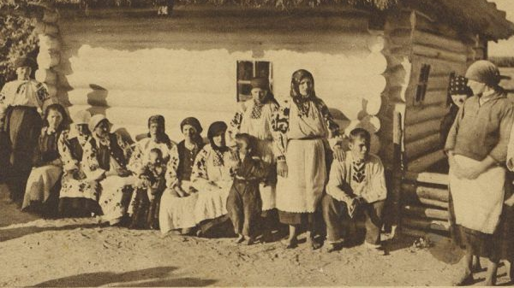
Ale wasza wioska była bezpieczna, prawda?
Niestety okazało się, że nie.
Następnego dnia przed południem do naszego domostwa, pod pretekstem zakupu kilkunastu kurcząt, przyszła zaprzyjaźniona Ukrainka Wiera. Wiera mieszkała w Peretokach. Dziewczyna powiedziała nam w tajenicy,że podobno jedną z kolejnych zaatakowanych wiosek będzie Klin Stawecki.
Jeszcze tego samego dnia w pośpiechu spakowaliśmy najpotrzebniejsze rzeczy i wspólnie z kilkoma zaprzyjaźnionymi rodzinami opuściliśmy nasze domostwa.
Fotografia 16. Mieszkańcy Wołynia przed 1939 rokiem

Slide 17
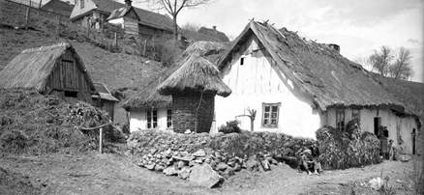
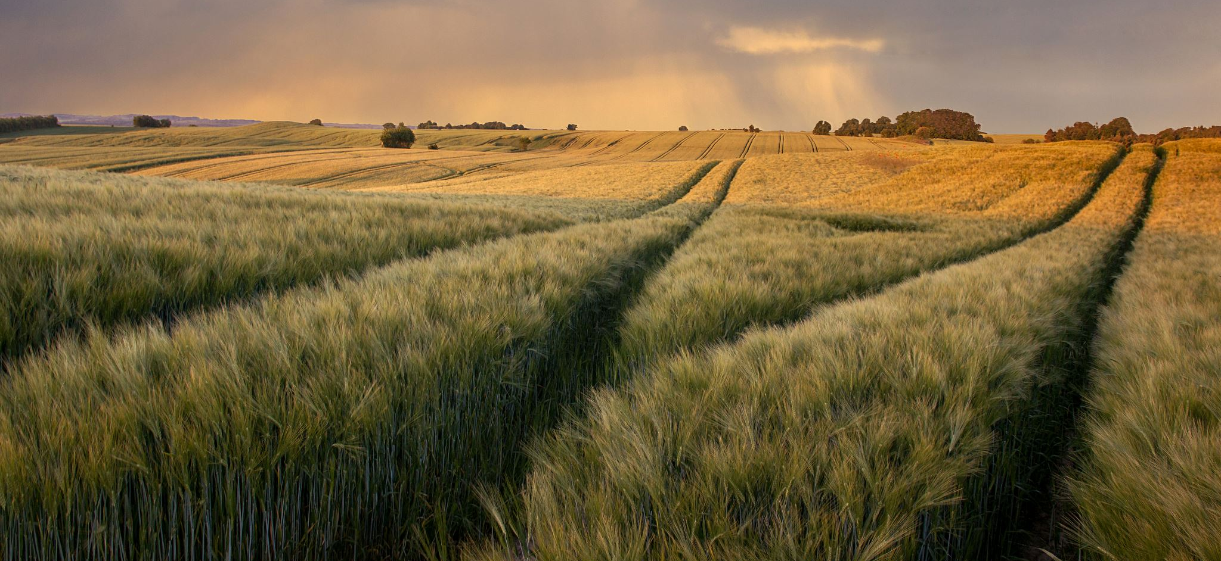
To musiało być straszne, zostawić swój rodzinny dom i w pośpiechu uciekać w nieznane. Co było dalej?
Wróciliśmy do Polski, do rodzinnej wsi pod Lublinem, a po wojnie osiedliliśmy się w miejscowości Brudnowo.
W ramach rekompensaty za pozostawione na Wołyniu mienie oddano nam gospodarstwo, z którego wysiedlono rodzinę niemiecką.
Moja mama mieszkając w poniemieckiej lepiance, do końca życia tęskniła za swoim nowo wybudowanym, murowanym domem w Kilinie Staweckim, który w pośpiechu musiała opuścić.
Z obawy przed wysiedlonymi Niemcami, którzy zapowiedzieli nowym właścicielom, że jeszcze tu wrócą i odbiorą swą własność, moi rodzice nigdy nie wybudowali nowego domu.
Fotografie 17 i 18. Polska wieś.

Slide 18
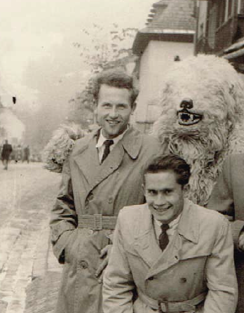
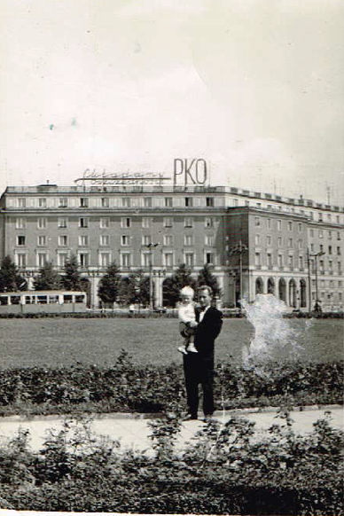
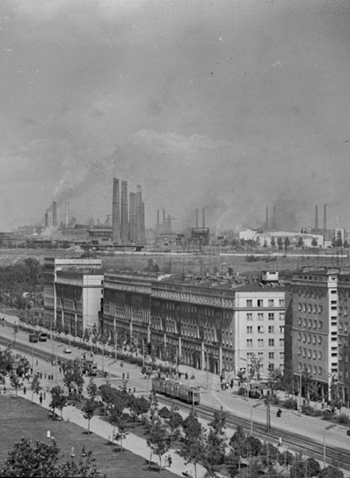
Dziadku, a jak to się stało, że mieszkamy w Krakowie, a nie w Brudnowie?
Nastały nowe czasy. Po wojnie, już jako pełnoletni mężczyzna, wyjechałem do Krakowa, a dokładniej do Nowej Huty.
Przyjechałem tu razem z moim najlepszym przyjacielem - Marcelem. Tu założyliśmy rodziny. Podjęliśmy również pracę, by budować naszą ojczyznę.
Fotografia 19. Kazimierz i jego przyjaciel; Fotografia 20. Kazimierz wraz ze swoim najstarszym synem na Placu Centralnym (Nowa Huta); Fotografia 21. Budowa Nowej Huty - rok 1953, osiedle Centrum C-1; Fotografia 22. Nowa Huta, 1965.

Slide 19
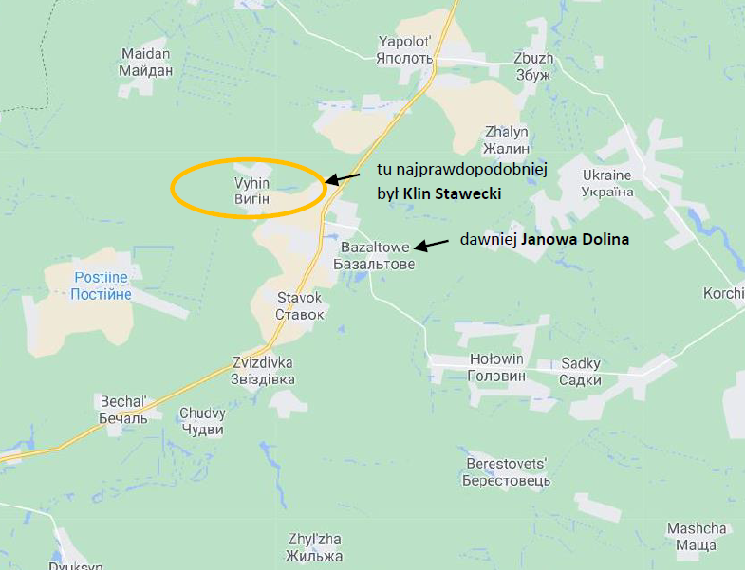
Dziadku, czy Klin Stawecki jeszcze istnieje?
Wydaje się, że tak. Z pewnością jednak obecnie wszystko tam wygląda inaczej. Nie ma już naszego domu ani zabudowań naszych sąsiadów.
Zmieniła się również nazwa tej osady. Teraz to Vyhin. Popatrz na mapę.
Natomiast Janowa Dolina to teraz Bazaltowe.
Mapa 3.

Slide 20
Dziadku, a co to za piękne jezioro?
Kamilku, to widok na Janową Dolinę i jej okolice. Tamtejsza przyroda wciąż zachwyca.
Szkoda, że nie możemy tam razem pojechać...
Fotografia 23. Bazaltowe (dawniej Janowa Dolina)

Slide 21
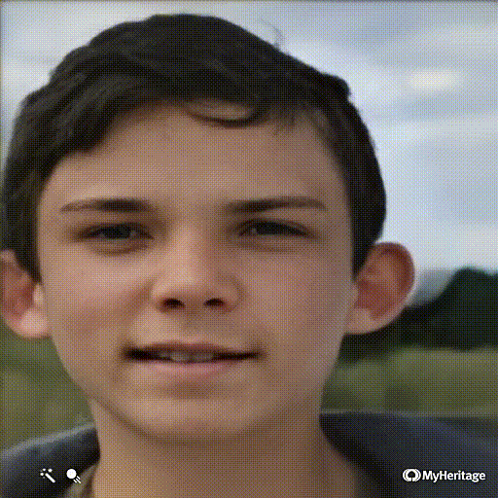
O Wołyniu rozmawiali: Kazimierz i Kamil

Slide 22
Źródła:
https://digitalcollections.hoover.org/objects/73768/derazne-paac-woyn-dawniej-ks-lubomirskich-ostatnio-rosj
https://forsal.pl/artykuly/1418422,kwiecinski-polska-bogaci-sie-i-rozwija-szybciej-niz-ue.html
https://pl.wikipedia.org/wiki/Odpust#/media/Plik:Kostrzewski_Rural_Kermesse.jpg
http://ubioryludowe.muzeumetnograficzne.rzeszow.pl/stroj-slubny/
https://plus.gk24.pl/janowa-dolina-raj-utracony-wracamy-na-wolyn-rok-1943/ar/11490699
https://radioolsztyn.pl/pod-krzyzem-w-janowej-dolinie/01141878
https://historia.plportal.pl/artykuly/druga-wojna-swiatowa/22-kwietnia-1943-r-zbrodnia-upa-w-janowej-dolinie
https://ciekawostkihistoryczne.pl/2019/07/09/mysmy-sie-nie-bali-smierci-balismy-sie-sposobu-w-jaki-umrzemy-szokujace-relacje-ocalalych-z-rzezi-wolynskiej-18/
https://podroze.onet.pl/ciekawe/nowa-huta-historia-miasta-ktore-stalo-sie-dzielnica-krakowa/m9ngp9g
https://pl.wikipedia.org/wiki/Bazaltowe#/media/Plik:%D0%91%D0%B0%D0%B7%D0%B0%D0%BB%D1%8C%D1%82%D0%BE%D0%B2%D0%B5.%D0%97%D0%B0%D1%82%D0%BE%D0%BF%D0%BB%D0%B5%D0%BD%D0%B8%D0%B9_%D0%BA%D0%B0%D1%80%D1%94%D1%80.jpg
https://www.tygodnikprzeglad.pl/polska-wies-wojna/
https://historia.plportal.pl/artykuly/druga-wojna-swiatowa/22-kwietnia-1943-r-zbrodnia-upa-w-janowej-dolinie
https://ipn.gov.pl/pl/aktualnosci/55837,Lipiec-1943-roku-na-Wolyniu.html
https://www.polityka.pl/pomocnikhistoryczny/1674782,1,jak-odbywalo-sie-przesiedlenie-ludnosci-polskiej.read

